Slide 1
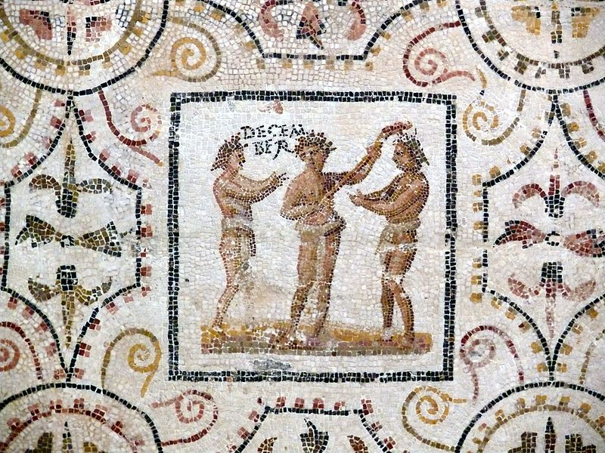
December
© Ad Meskens / Wikimedia Commons

Slide 2
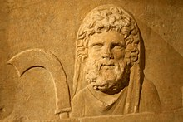
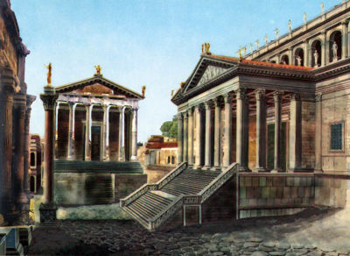
1. Kalendae N Neptuno / Fortunae muliebri
11. NP Agonalia
13. Idus NP Lectisternium Cereris
15. EN Consualia
17. EN Saturnalia (do 23.)
19. N Opalia / Sigillaria
21. NP Divalia
23. NP Larentalia
https://en.wikipedia.org/wiki/Saturnalia
http://www.novaroma.org/nr/Aerarium_Saturni_(Nova_Roma)

Slide 3
Svetkovina „Dobre božice”
(Bonae Deae)
Pomičan, početkom decembra
Vodeće žene u Rimu (uključujući vestalke) slave noću u kući magistrata cum imperio
  nema ničeg muškog
  62.g.pr.Kr. u Cezarovoj kući (P. Klodije Pulher)
Kuća se kiti vijencima (bez mirte), žrtvuje se svinja, prostire se ležaj, lik zmije i hrana za božicu, pije se vino...
Božica ima hram na Aventinu, dva u Ostiji, štuje se diljem rimske države
  Ne zna joj se pravo ime, povezuje se s drugim božicama obilja, zemlje, prirode i sl. (Fauna?)
Notes:
62. Cezar je pretor

Slide 4
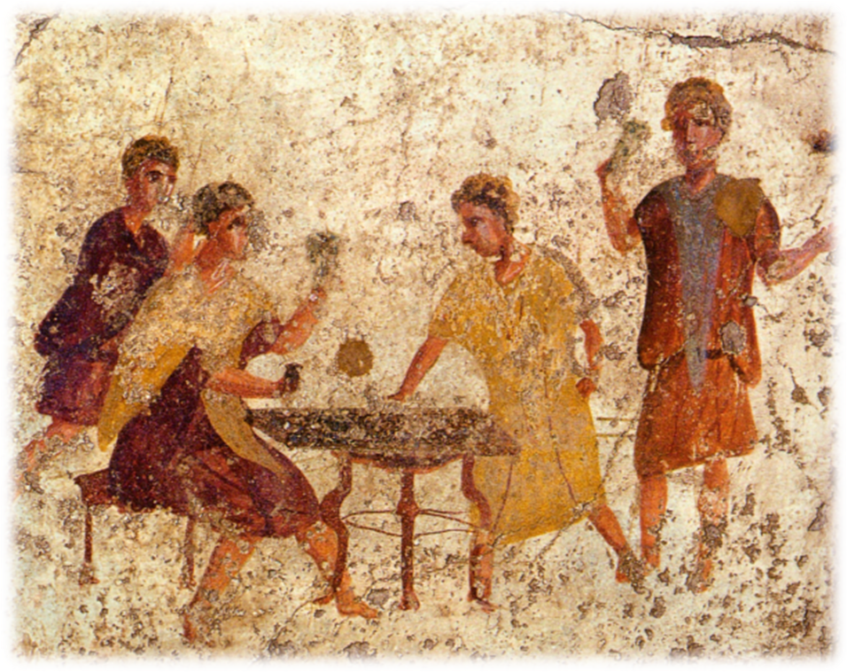
Saturnalije (Saturnalia)
17. – 19./21./23.
Svečanost u sjećanje na zlatni vijek,
iz doba kraljeva
19. Opalia – izvorni dan Saturnalija,
žrtvuje se sjedeći na zemlji
Vrijeme veselja i bezbrižnosti
(„Io Saturnalia”)
  Svi radovi su gotovi; nema sudova, škole, ratova, javnih poslova (ni kažnjavanja) ...
  Dopušteno je kockanje
  Ljudi se daruju figuricama, odvija se gozba u Saturnovu čast pred hramom na Forumu
  Žrtvuje se otkrivene glave
Robovi su oslobođeni uobičajenih dužnosti
  Nose oslobođeničku kapicu i odjeću slobodnjaka
  Sudjeluju u gozbama
http://en.wikipedia.org/wiki/Saturnalia

Slide 5
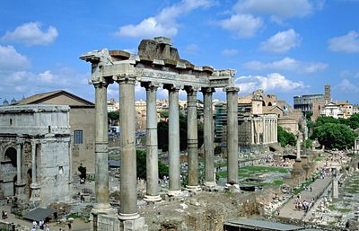
Saturn
Naučio je ljude obrađivati zemlju, uzgajati žito, voće i vinovu lozu te graditi zajedničke naseobine
Prikazuje ga se sa srpom u ruci, a najveći mu je hram na Forumu

Slide 6
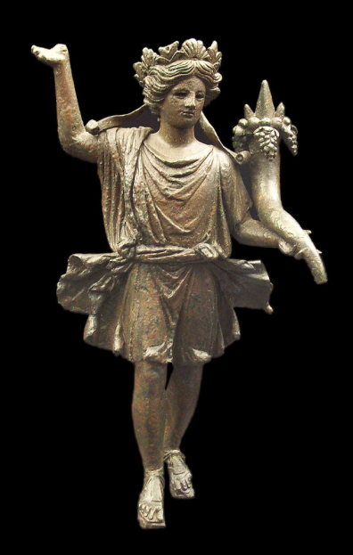
Larentalije (Larentalia)
23. decembra
Posvećene Aki Larenciji (Acca Larentia), božici zemlje i čuvarici mrtvaca; ali i svim Larima
  nju je zamijenila Perzefona, a Aka je postala žena pastira Faustula koji je odgojio Romula i Rema
  Velabrum = njen grob ispod Palatina; mundus
Prinose se žrtve mrtvima
"Lar romano de bronce (M.A.N. Inv.2943) 01" by Luis García. Licensed under CC BY-SA 3.0 via Wikimedia Commons - http://commons.wikimedia.org/wiki/File:Lar_romano_de_bronce_(M.A.N._Inv.2943)_01.jpg#/media/File:Lar_romano_de_bronce_(M.A.N._Inv.2943)_01.jpg

Slide 7
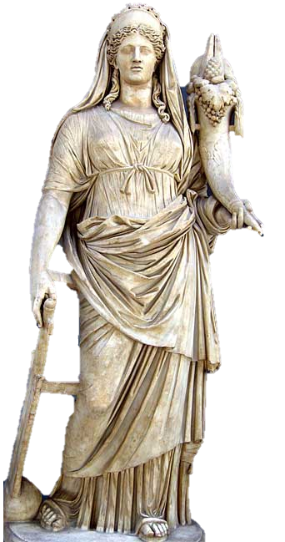
Cerera
(Ceres)

Slide 8
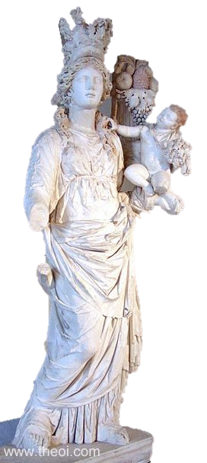
Demetra (Dēmētēr)
Sestra Zeusa i Here, Posejdona, Hada i Hestije
Djeca:
  Plut s Jasionom
  Perzefona sa Zeusom
  Arion s Posejdonom Hipijem ...
Božica plodnosti zemlje i poljoprivrede
  čuva od gladi
Sveti su joj svi plodovi (posebno pšenica), i sva stoka
Častili su je već u mikensko doba
Najveća njena grčka svečanost su Velike (eleuzinske) misterije

Slide 9
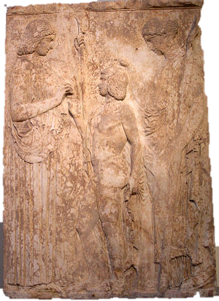
Eleuzinske misterije
Slave se u rujnu u Eleusini u čast Demetre i Kore (Perzefone)
Obredi objašnjavaju odumiranje i rađanje raslinja
  obredno kupanje u luci Faler (svatko s prasetom za žrtvu)
  Povorku iz Atene s košarom sa svetim stvarima
  jednodnevni post
  dvije noćne ceremonije posvećenja
Utjecaji orfičkih i bakhantskih –
dionizijskih misterija
  reinkarnacija, za očišćenje
  sreća na onom svijetu, orgije
Demetra daje žito Triptolemu, Perzefona ga blagoslivlja
-reljef iz 5.st.pr.Kr.

Slide 10
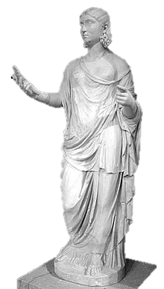
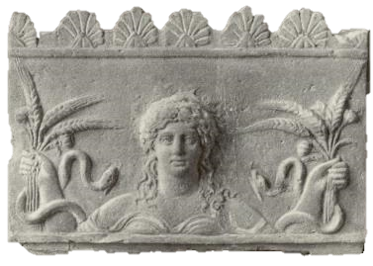
Cerera
Zaštitnica plebejaca
Kult dobila 496. g. pr. Kr. u vrijeme gladi po nalogu sibilinskih knjiga
  zajedno s „Djecom”: Liberom (Dionizom) i Liberom (Prozerpinom)
Izjednačava se i s Telurom, Florom i Deom Dijom
http://en.wikipedia.org/wiki/Ceres_(mythology)

Slide 11
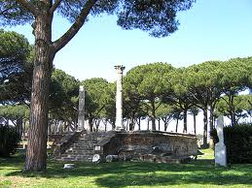
Hramovi
U podnožju Aventina kraj Cirka maksima (s Djecom)
  u njemu su se do carstva čuvale odluke senata, nadziru ga plebejski edili
  U Ostiji
    luka i tržnica – žito
  Florin je hram blizu
  Cererinog
  I Cerera i Flora imaju svog
  flamena
  Najvažnija su joj
  svetkovina ludi Ceriales
  12. - 19. aprila
www.vroma.org

Slide 12
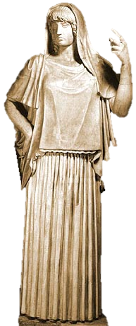
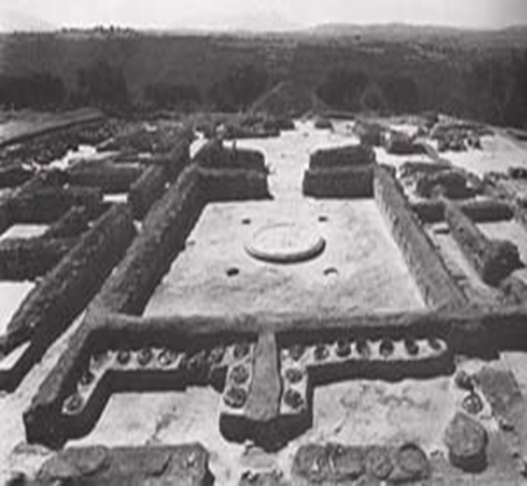
Vesta

Slide 13
Grč. Hestija (Hestia); kći Krona i Reje
  kao Vesti u jednoj joj je legendi sestra Opa
Djevičanska božica kućnog ognjišta i kućnog života, a isto tako i državnog
Časti se u svakom domu zajedno s larima i penatima
  legenda kaže da ju je u Rim uvezao Eneja iz Troje, zajedno s državnim penatima
Biljka joj je bijela ljubičica, a životinja magarac
Rijetko se prikazuje kao osoba, simbolizira je vatra

Slide 14
Zadužena je za očišćenja ljudi i države, njoj žrtvuju magistrati na početku i kraju službe, a svaki joj se dan prinose jestive žrtve
Voda potrebna za očišćenja nosi se iz Egerijina vrela u gaju Kamena, blizu Kapenskih vrata
Usporednice:
  Ind. Agni = vatra; ima okruglo ognjište za domaće, kvadratno za javno štovanje
  Germ. Valkyrje – djevice koje služe vrhovnom bogu Odinu
  Balt. Perkunas (slav. Perun, gromovnik) ima djevice koje čuvaju vječnu vatru i životom plaćaju ako se ugasi
* Općenito, kod Indoeuropljana djevice utvrđuju kraljevu vlast

Slide 15
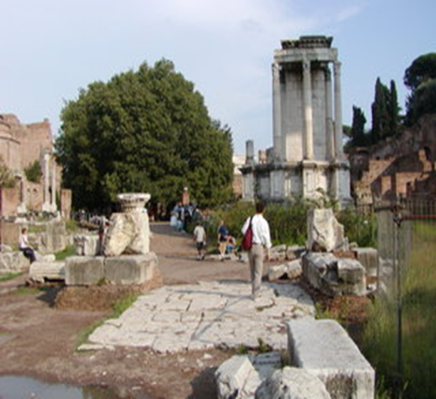
Svetište
Okrugli hram na
Rimskom forumu
  građen 575.-550.pr.Kr.
  u njemu se nalazi vječna
  vatra, krv oktobarskog konja i
  paladij
  čuvaju se oporuke i državni ugovori
  Vestalke ondje rade žrtvenu smjesu = mola salsa (posoljena mljevena pšenica za posipanje žrtvenih životinja)
Svetište joj nastaje samo tamo gdje je vatra s neba spalila šumu
U hram ne smiju muškarci osim vrhovnog svećenika
Glavna su svetkovina Vestalije u juniju

Slide 16
Virgines Vestales = Vestine djevice
Svećenice božice kuće i ognjišta Veste, održavaju njen hram i vječnu vatru
U početku ih je bilo 2, zatim 4 pa 6
Biraju se u dobi od 6 do 10 g. iz otmjenih obitelji
  plebejke tek kasnije
Služe 30 g. u kojima se zavjetuju na djevičanstvo, a poslije se mogu udati
  Prvih 10 g. uče, drugih 10 služe, a zadnjih 10 poučavaju
Moraju biti savršeno zdrave i da su im oba roditelja živa
Izabire ih pontifex maximus, nakon toga im se reže kosa

Slide 17
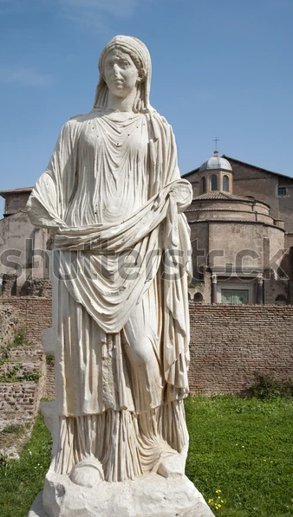
Žive u kući kraj hrama
Nose bijelu odjeću:
  dugi veo na glavi,
  ispod kojeg su na čelu
  bijele i crvene vrpce
  kopča koja drži palu
  (ogrtač), omotanu oko
  lijevog ramena

Slide 18
Vrhovna vestalka pripada u udruženje svećenika (collegium pontificum) i njeno se mišljenje jako cijeni
Najduže je službu obnašala Okcija – 57 godina, a zadnja je bila Celija Konkordija
Vestalke je raspustio 394.A.D. car Teodozije i tada je ugašena vatra
Poznate vestalke:
  Reja Silvija - izbičevana, zakopana ili bačena u Tiber
  Tarpeja - izdala Rim Sabinjanima za zlatne narukvice, Tarpejska stijena
  Tukcija - oslobodila se optužbi za kršenje djevičanstva:
“O Vesto, ako sam tvojim tajnim službama uvijek pristupala čistih ruku, učini da budem sposobna ovim sitom zahvatiti vodu iz Tibera i donijeti je u tvoj hram.”
(Valerije Maksim, Devet knjiga slvnih događaja i izreka, 8.1.5)

Slide 19
Prednosti i nedostaci
Oslobođene su očinske vlasti (mogu imati imetak, pisati oporuke i glasati), imaju liktore i počasna mjesta na igrama
Ako ih zločinac sretne na putu za izvršenje kazne, oslobođen je
Tko ih povrijedi, zaslužuje smrtnu kaznu
Ne smiju se prebogato odijevati, kititi, biti prepametne, zbijati šale, ...
Ako se vatra ugasi ili ako prekrše zavjet djevičanstva, zakopaju se žive unutar grada sa simboličnom količinom hrane i vode (ne smije im se proliti krv)
  Ljubavnika se izbičuje do smrti
  Ako se vatra ugasi vestalkinom krivnjom, ponovno je smiju upaliti samo sunčeve zrake

